Slide 1
Trabalho Interdisciplinar: Front End
Dificuldade de encontrar raças de cães para adoção
Integrantes: Alipio Luis Avelar Vieira, Danniel Parreira de Carvalho Chamone, Diego Feitosa Ferreira dos Santos, Eduardo Duarte Costa, Gabriella Pinheiro Ludovico, Matheus Felipe Cavalcanti Xavier

Slide 2

Contextualização
Após pesquisas observamos um problema pertinente para as pessoas que desejam ter um novo companheiro. O adotante muita das vezes enfrenta muitas dificuldades no processo de realizar a adoção, tais como encontrar um anúncio de confiança, dificuldade de realizar uma comunicação direta e principalmente a dificuldade de encontrar raças específicas de cães.

Slide 3
Entrevista
“Nossa! Para adotar a Molly foi uma jornada. Quando estávamos buscando um cachorro para adotar fomos passados para trás umas 2 vezes. A primeira o rapaz deu o cachorro para outra pessoa e da segunda vez queriam cobrar um valor altíssimo e não senti confiança até porque nem era um cachorro de raça. No fim a Molly chegou na nossas vidas pelo resgate. Nós mesmos a pegamos, cuidamos e demos um lar a ela.” -Simone, 45

Slide 4
Metodologia
A Partir do problema apresentado, nos desenvolvemos um projeto que visa intermediar o contato entre a pessoa que deseja realizar a adoção e o adotante, através de um site.

Slide 5
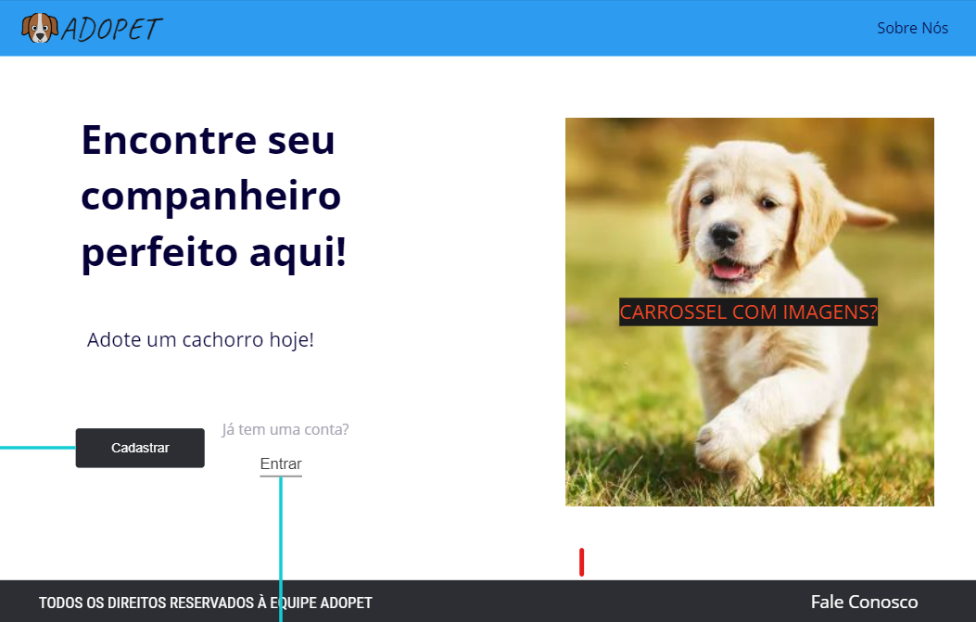
Wireframe Site Inicial

Slide 6
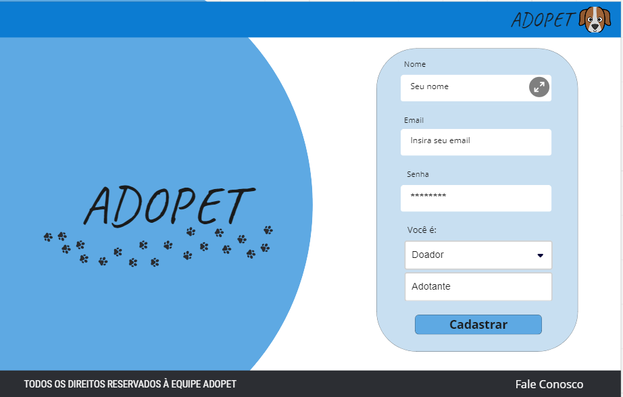
Wireframe Interface - Criar Conta

Slide 7
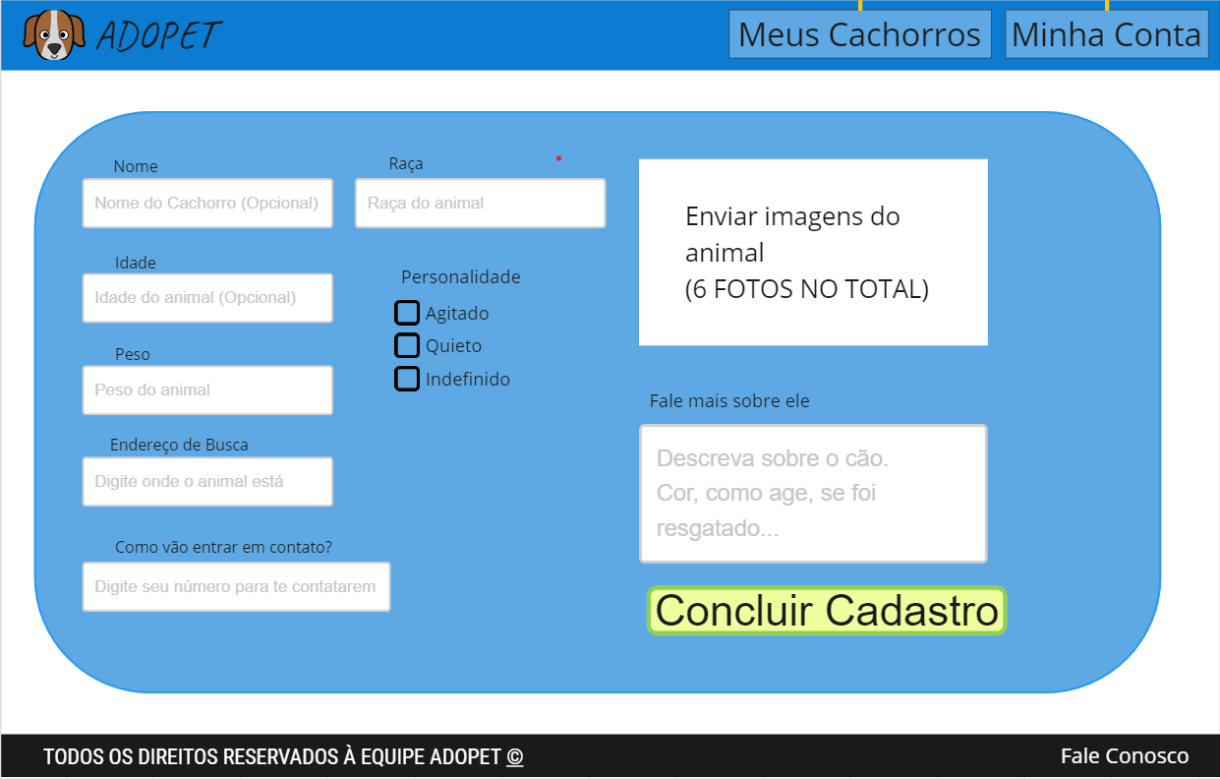
Wireframe Interface - Para adicionar os pets

Slide 8
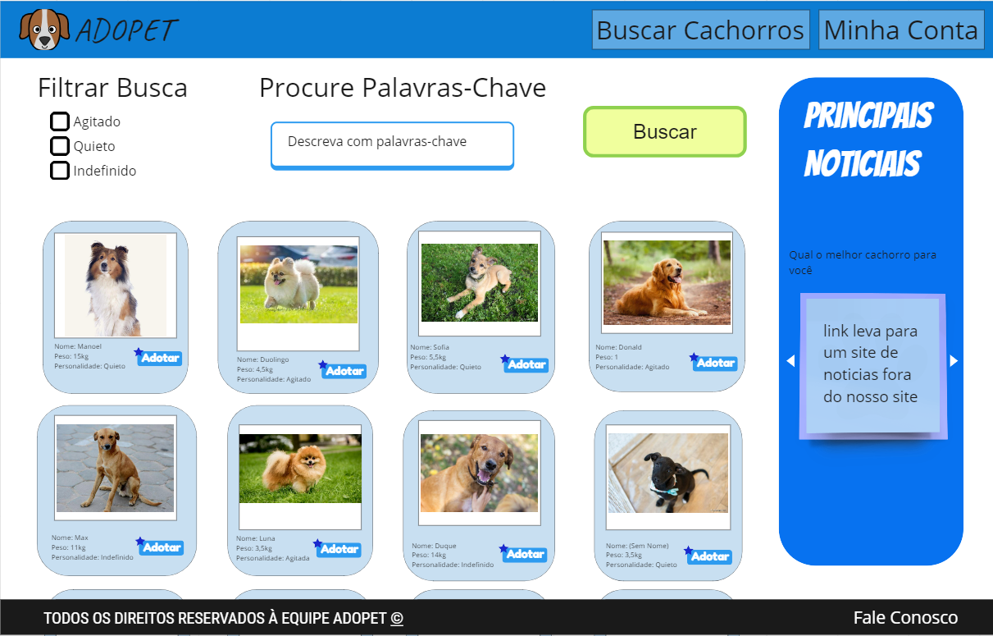
Wireframe página inicial para o adotante

Slide 9
Obrigada pela atenção!

